Slide 1
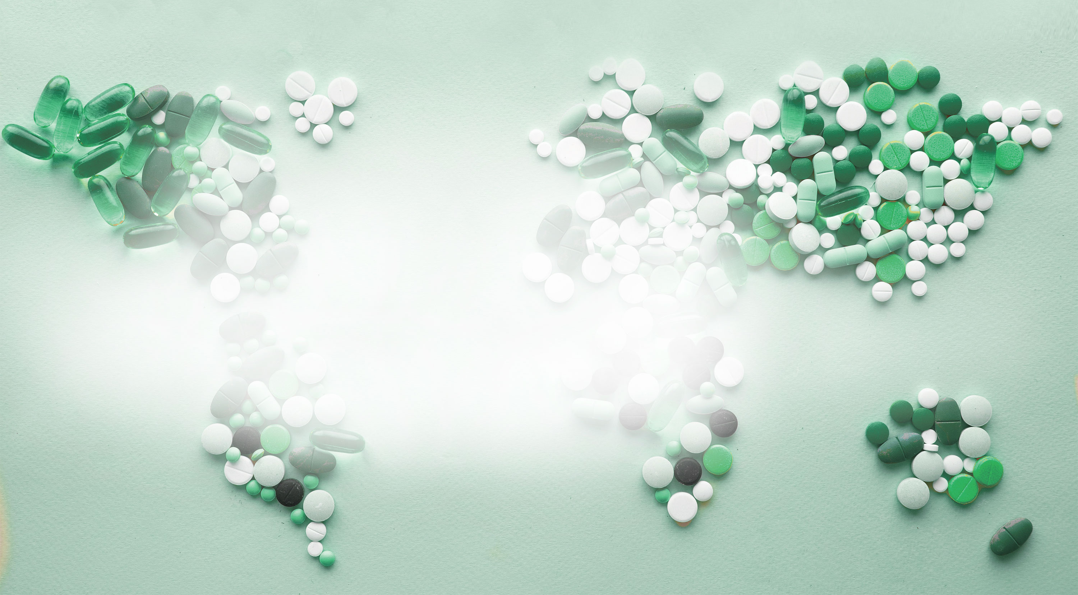

НАМ ДОВЕРЯЮТ САМОЕ ЦЕННОЕ!

Slide 2

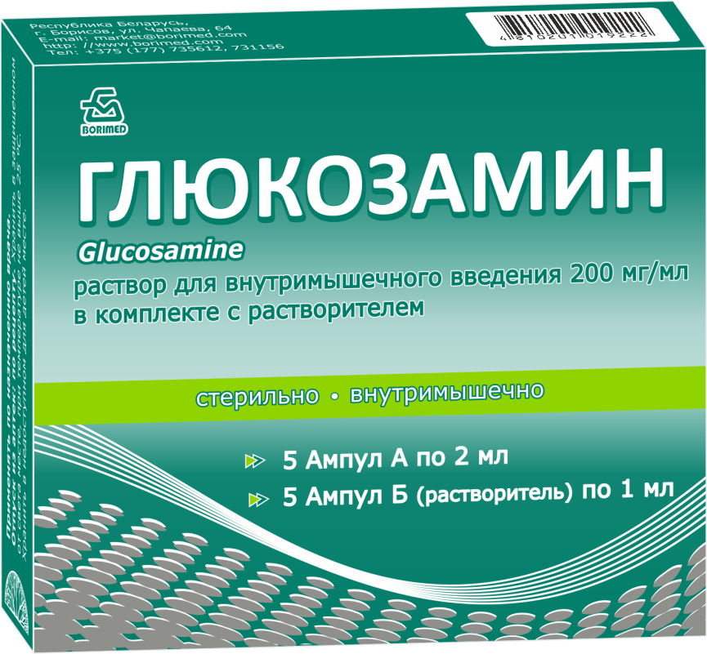

Глюкозамин –
препарат для восстановления
подвижности суставов
Для хранения не нужен холодильник (хранить при температуре не выше 25°С)

Slide 3
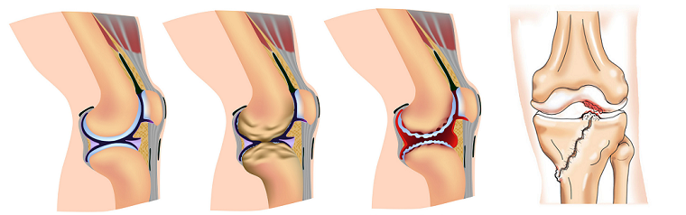
Остеоартрит коленного сустава
Здоровый сустав
Остеоартрит
Ревматоидный артрит
Посттравматический артрит
Проблема остеоартрита – серьезный вызов медицинской науке и обществу. Это наиболее распространенное хроническое заболевание суставов, вызывающее тяжелые страдания и инвалидизацию сотен миллионов людей во всем мире.
По данным ВОЗ на 2023 г. зарегистрировано 365 млн случаев поражения коленного сустава. По расчетам экспертов, число случаев остеоартрита коленного сустава возрастет на 75% к 2050 году.
https://www.who.int/ru/news-room/fact-sheets/detail/osteoarthritis

Slide 4
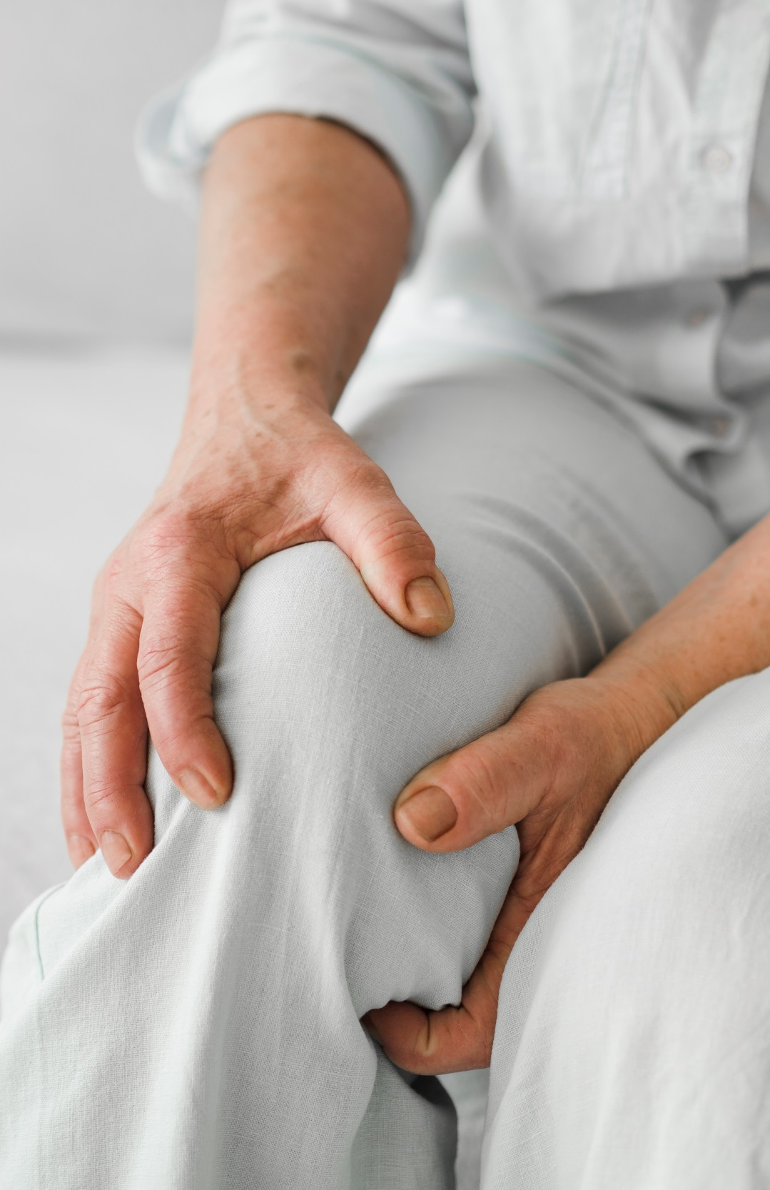
Симптомы
Первыми симптомами остеоартрита, при которых стоит обратиться к специалисту, считаются:
Боли при движении или попытке совершить какое-либо действие;
Ограничение подвижности в первое время после сна;
Болезненные ощущения при прикосновении к суставу.

Slide 5


Показание к применению препарата Глюкозамин
Облегчение симптомов боли при установленном диагнозе остеоартрита коленного сустава
Внутримышечно 3 раза в неделю (через день)
Курс лечения составляет 4-6 недель

Slide 6
Глюкозамин раствор для в/м введения 200 мг/мл в ампулах 2 мл в комплекте с растворителем №5
Действующая основа препарата глюкозамина сульфат – компонент здорового хряща человека;
Глюкозамин необходим для выработки белков, образующих структурную основу хряща;
Глюкозамин способствует улучшению обменных процессов в хрящевой ткани, устранению воспаления, помогает остановить деструкцию коленного сустава.

Slide 7
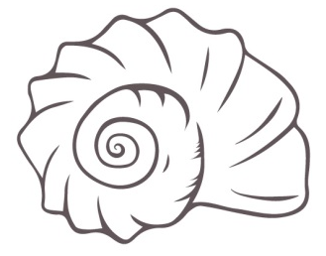
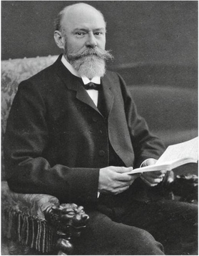
История глюкозамина
Глюкозамин впервые был получен в 1876 году немецким хирургом Георгом Леддерхозе гидролизом хитина концентрированной соляной кислотой. Сегодня глюкозамин производится из хитина, получаемого из раковин моллюсков и оболочек морских членистоногих.
Существует альтернативный метод получения глюкозамина из кукурузы с помощью плесневого грибка аспергилл чёрный, он применяется для производства глюкозамина для вегетарианцев.

Slide 8
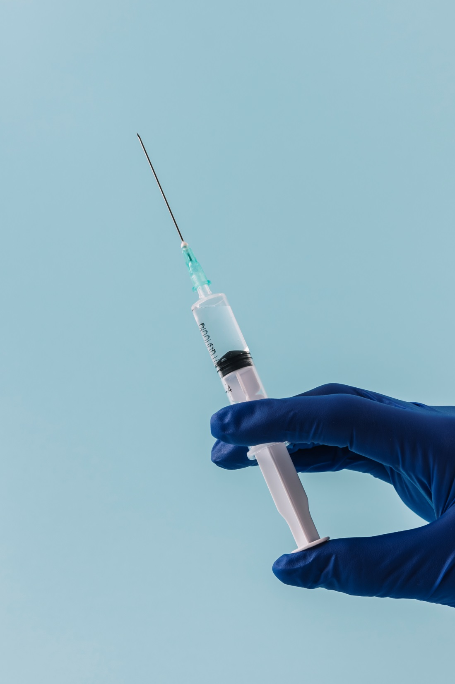
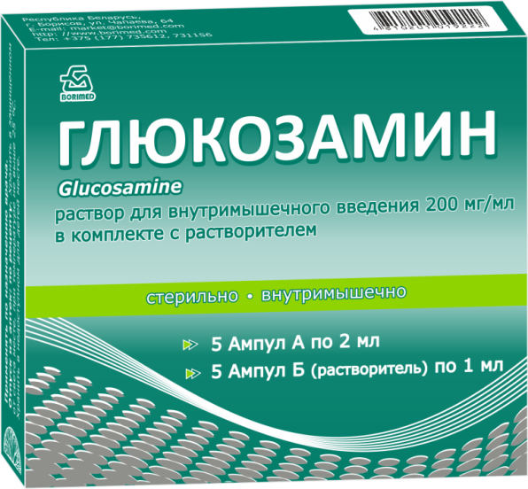
Преимущества инъекций
Инъекционная форма обладает рядом преимуществ:
быстрый терапевтический эффект;
препарат поступает в кровяное русло, минуя такие защитные барьеры организма, как желудочно-кишечный тракт и печень;
отсутствие необходимости коррекции вкуса, запаха, цвета лекарственной формы.

Slide 9
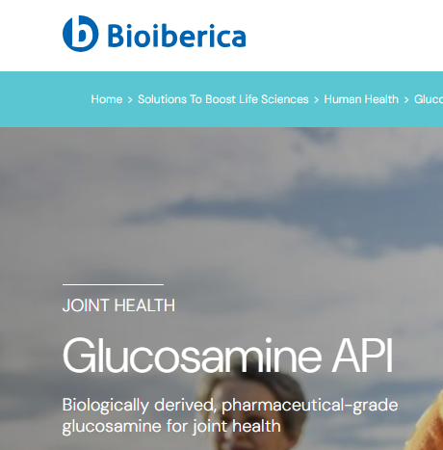

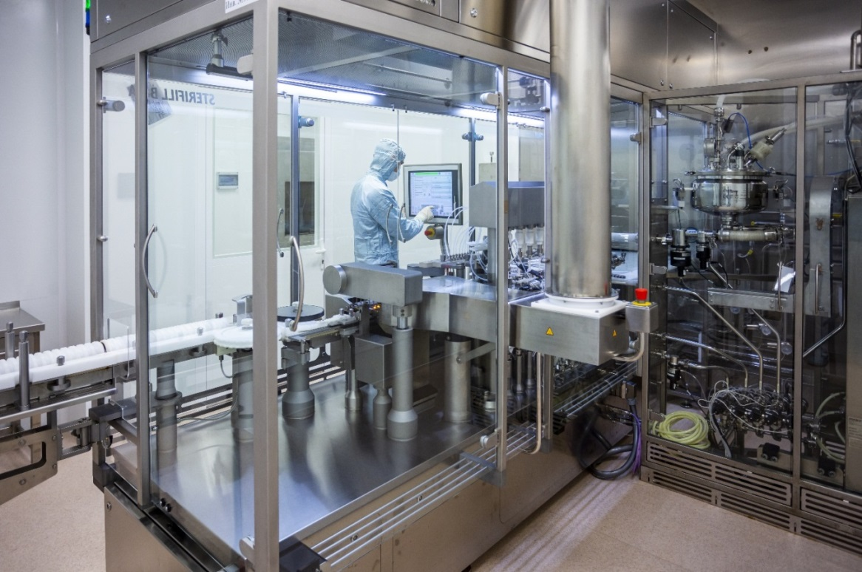
Производство препарата Глюкозамин
Глюкозамин производится из высококачественной европейской субстанции BIOIBERICA, S.A.U. (Испания), сертифицированной по стандартам GMP (EU/USA), ISO 14001 и др., на высокотехнологичном и современном оборудовании.
https://www.bioiberica.com/en/products/human-health/glucosamine-api

Slide 10


Глюкозамин
раствор для в/м введения 200 мг/мл в ампулах 2 мл в комплекте с растворителем
Входит в:
Республиканский формуляр лекарственных средств (Постановление МЗ РБ от 22.08.2025г. №90)
Перечень лекарственных препаратов, реализуемых без рецепта врача (Постановление МЗ РБ от 10.04.2019 №27, ред. от 18.08.2025 №82)

Slide 11
Спасибо за внимание!

